Slide 1
Nuevas Prácticas Docentes de Robótica en el Entorno JdeRobot-Academy
Carlos AWADALLAH ESTÉVEZ
Universidad rey juan carlos (fuenlabrada)
Grado en Ingeniería en sistemas Audiovisuales y Multimedia
2017-18

Slide 2
Preludio
Situación de la robótica actual

Slide 3
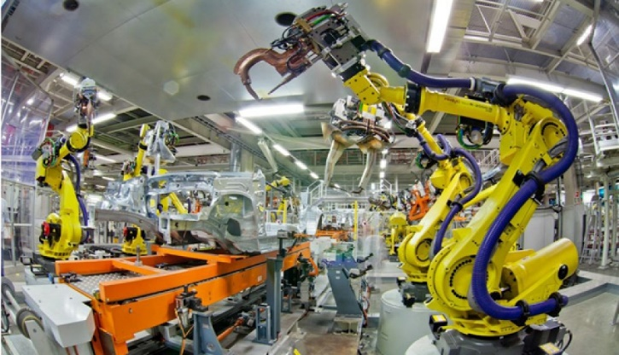
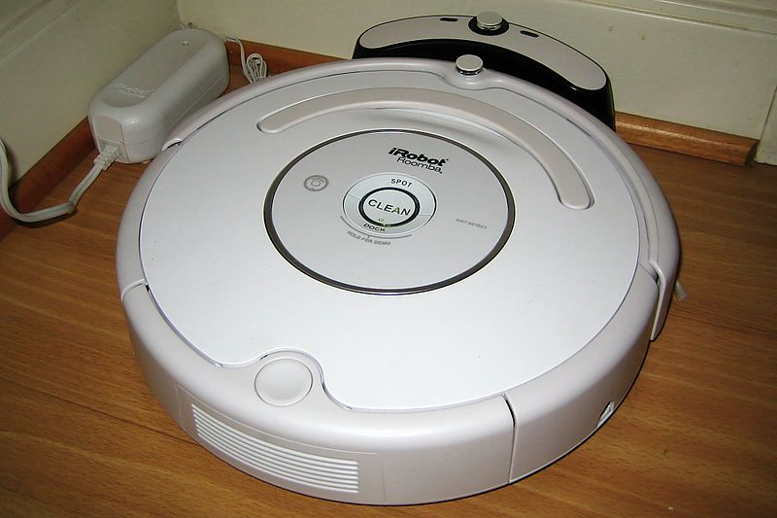
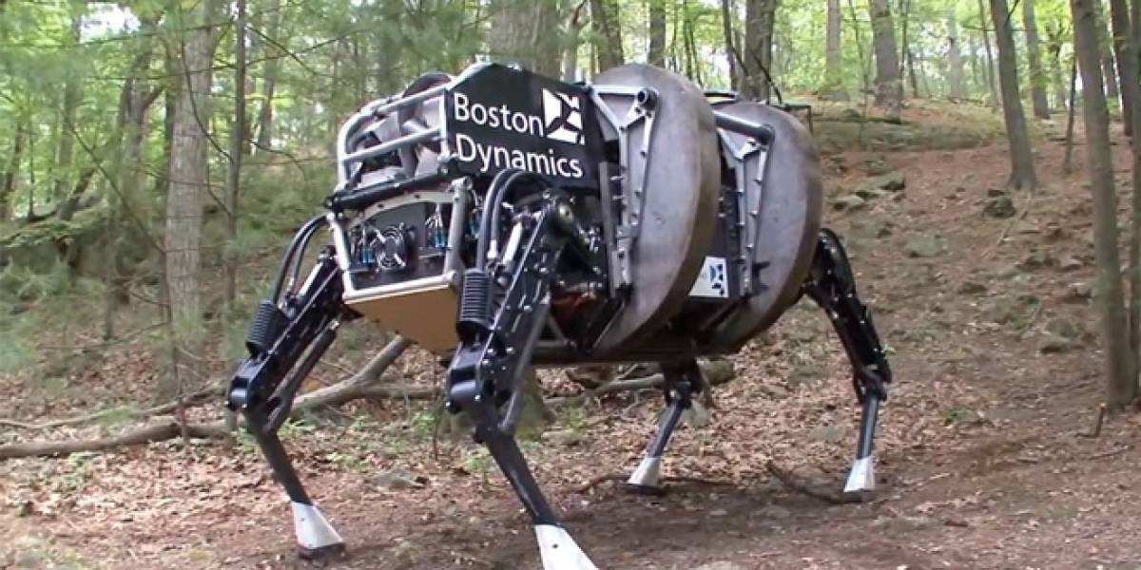
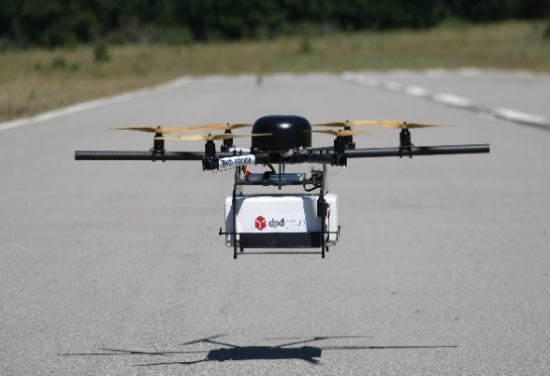
Robótica Moderna
Industria
hasta
Vida Cotidiana
Robots en distintos campos y ejecutando distintas tareas
La Robótica pasa por un crecimiento exponencial

Slide 4
Componentes
Robot
Software
Hardware
En proyectos de Robótica

Slide 5
Composición
- Inteligencia autónoma
- Versatilidad
- Intercambiable
- Plan de diseño
- Pruebas
- Depuración
x Diseño Costoso
x Posibilidad de errores
- Desarrollo seguro y económico
SOFTWARE ROBÓTICO
MIDDLEWARE
SIMULADORES
ROS
Orocos
Urbi
Gazebo
Stage
Webots

Slide 6

Docencia en Robótica
Entorno JdeRobot

Slide 7
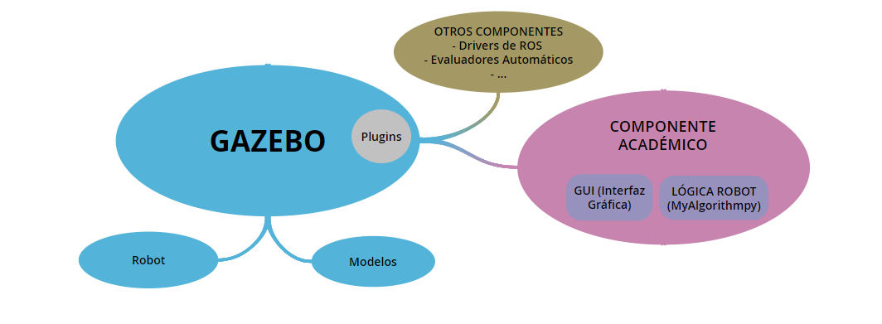
Entorno JdeRobot-Academy [1/2]
Se hace necesario instruir a nuevos profesionales en este campo. Para ello, surgen entornos de aprendizaje como JdeRobot-Academy.
JdeRobot-Academy
Simulador Gazebo
Nodo Académico
Python
Énfasis en el algoritmo, ocultando la infraestructura.

Slide 8
Entorno JdeRobot-Academy [2/2]
Este proyecto se apoya en dicho entorno para crear dos nuevas prácticas, en las cuales se resolverá cada uno de los componentes necesarios para que el alumno sólo deba preocuparse de abordar la solución.
Prácticas que abordan problemas clásicos de la robótica
Detección y seguimiento de rostros
Auto-localización basada en láser

Slide 9
Detección y Seguimiento de Caras
Con cámara PTZ

Slide 10
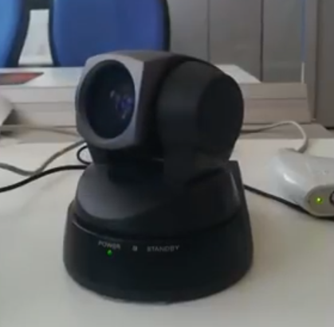
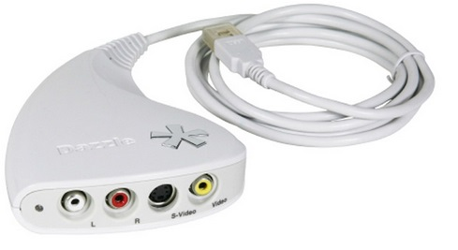
Práctica 1 [1/4]
Ésta práctica persigue que una cámara real sea capaz de seguir caras de personas. La cámara, sólo proporcionará sus imágenes captadas al nodo académico. Dispondrá de dos actuadores de movimiento que controlarán su movimiento horizontal y vertical (Pan y Tilt).
Cámara Sony Evi d100p
Driver ROS usb_cam
Driver Teleoperador Evicam
Hardware empleado
Intercambio de imágenes entre hardware y nodo
Para teleoperar la cámara a través de una conexión USB

Slide 11
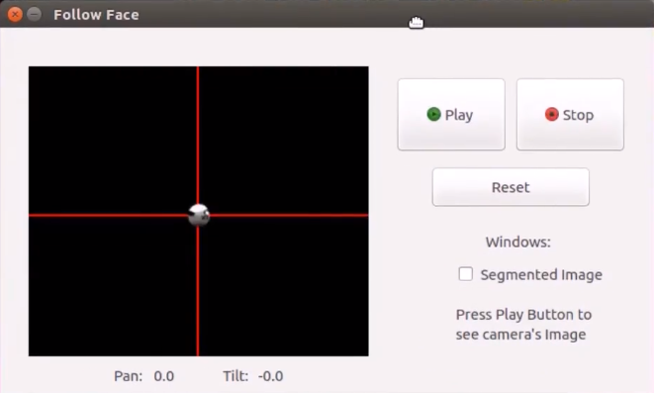
Práctica 1 [2/4]
Algoritmo
Interfaz gráfica
Middleware de comunicaciones, hardware
Componente Académico
Toda la infraestructura queda oculta, y proporciona acceso al hardware, herramientas para la resolución y configuración resuelta.

Slide 12
Práctica 1 [3/4]
Solución de referencia
Detección de caras basada en características
OpenCV
Clasificadores Máquina en cascada
Lógica de Control PT

Slide 13
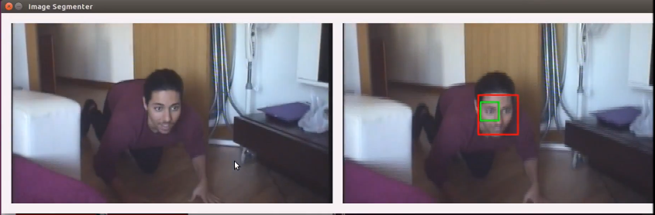
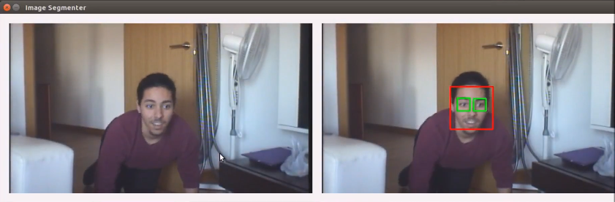
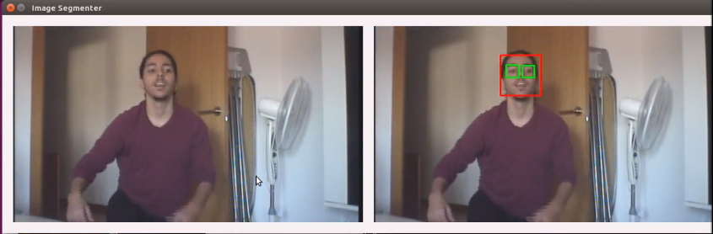
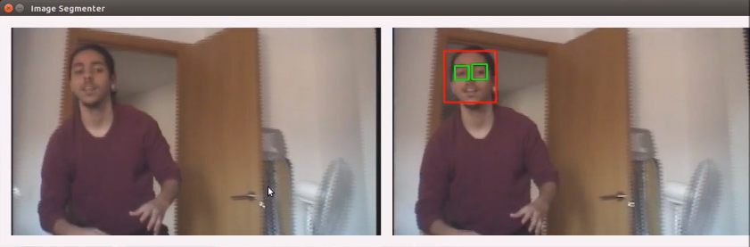
Práctica 1 [4/4]
Paso 1
Análisis de imagen
Paso 2
Segmentación y extracción de datos
Paso 3
Órdenes a los actuadores
Gestión de “No Detección”

Slide 14
Autolocalización Basada en Láser
Con robot Móvil simulado

Slide 15
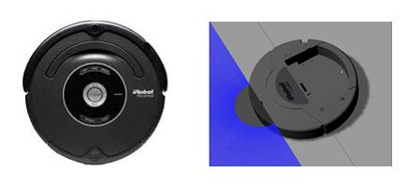
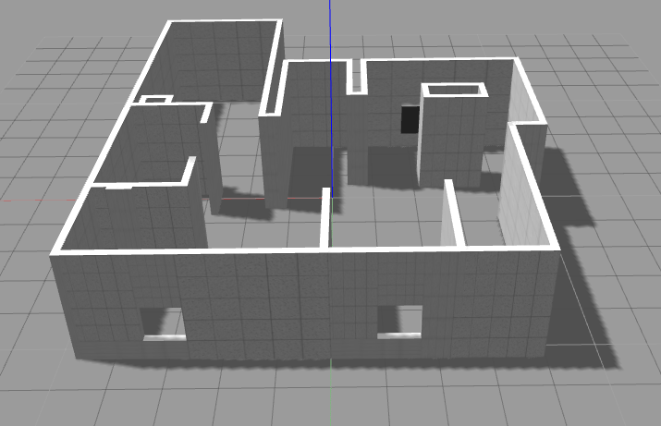
Práctica 2 [1/5]
El objetivo de esta segunda práctica es instruir al alumno en problemas de localización utilizando un sensor láser en un entorno conocido.
Infraestructura
Robot RoombaROS
Simulador
Sensores (plugins)
Componente Académico
Interfaz Gráfica
GUI

Slide 16
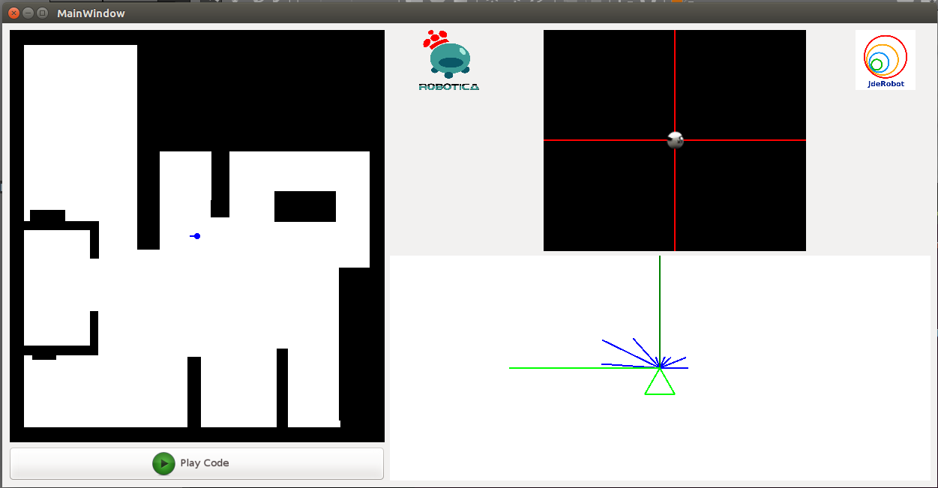
Práctica 2 [2/5]
Gráfica de Sensores Láser
Representación gráfica de las lecturas del sensor real y del cálculo del láser teórico.
Mapa de Referencia
Mapa del entorno que contendrá la generación de partículas, la trayectoria estimada, la posición del robot,…
Teleoperador

Slide 17
Práctica 2 [3/5]
Solución de referencia
Inicialización de partículas
Modelo de observación
(Trazado de Rayos)
Modelo de movimiento
Generación de la siguiente población (filtro de partículas)

Slide 18
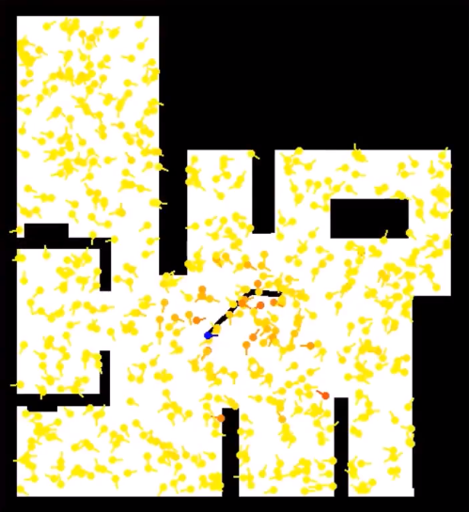
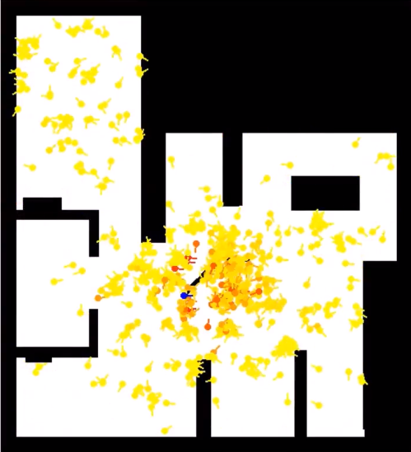
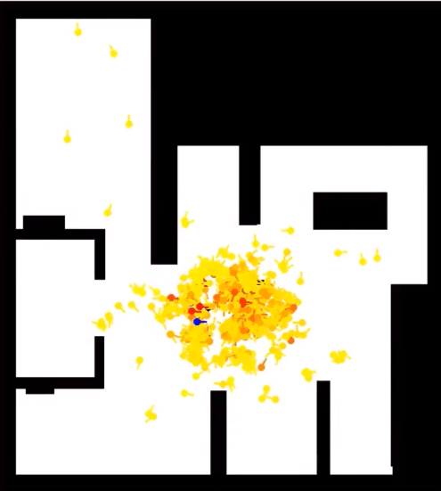
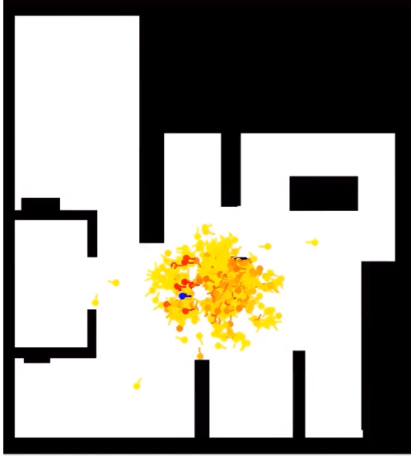

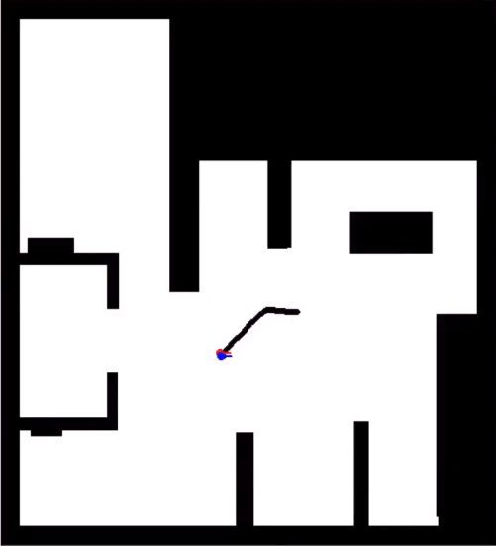
Práctica 2 [4/5]
Las partículas se agrupan en generaciones sucesivas hasta la convergencia en torno a la posición real del robot, momento de realizar una estimación de posición.

Slide 19
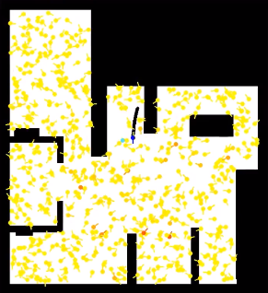
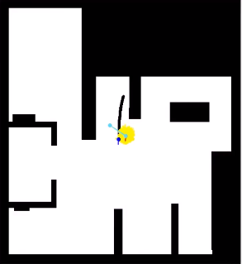
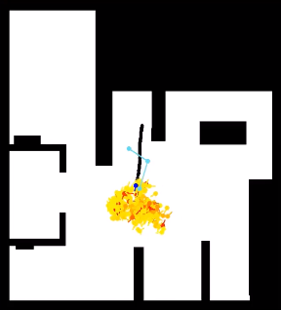
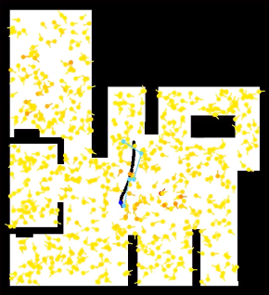
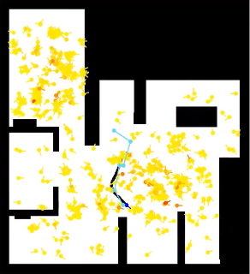
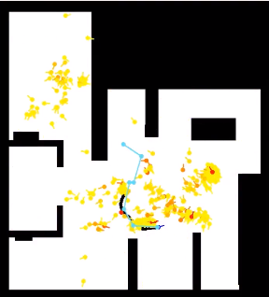
Práctica 2 [5/5]

Slide 20
Herramientas Adicionales
Jupyter
ROS
Disponibilidad para más usuarios
Camino hacia nuevas prácticas multiplataforma

Slide 21
Ampliación de las prácticas [1/1]
Framework que permite crear aplicaciones web a partir de aplicaciones de escritorio. Incluye motores computacionales que permiten ejecutar código Python, entre otros.
Plataforma de desarrollo de software robótica que permite la abstracción del hardware actuando como su SO. Disponible en todas las plataformas principales

Slide 22
Conclusiones
Y resumen del trabajo

Slide 23
Conclusiones [1/1]
OBJETIVOS LOGRADOS:
Ejercicio de seguimiento de caras con cámara PTZ
Solución de referencia para el ejercicio
Cuadernillo de Jupyter Académico
Ejercicio de autolocalización basada en láser
Solución de referencia para el ejercicio
Cuadernillo de Jupyter Académico

Slide 24
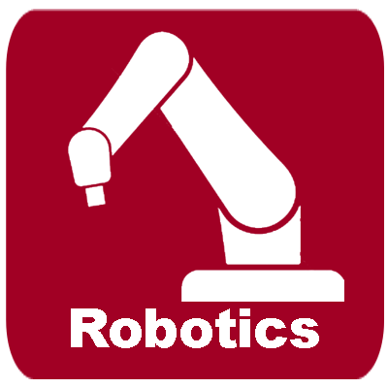
Fin de la Presentación
Muchas gracias por vuestra atención

